Slide 1
Atelier 10 : Optimiser la gestion budgétaire de la SISA
Animé par :
- Gael BOULANGER coordinateur de santé
- Ameline ROOSE coordinatrice de la MSP de Crèvecœur Le Grand
- Sophie FILIPPI VERHAEGHE expert-comptable
6ème Journée régionale
De l’exercice coordonné
24 novembre 2023

Slide 2
Sommaire
1. L’avenant ACI en SISA, quels changements ?
2. Le budget prévisionnel en SISA et CPTS : quel intérêt, comment le construire et comment le mettre en œuvre ?
3. Retour d’expérience et questions
4. Conclusion

Slide 3
1. L’avenant 1 ACI : Quels changements ?

Slide 4
Depuis 2022 obligation de signature de l’avenant afin de continuer à percevoir les rémunérations d’équipe
Modification des critères socles et notamment du critère d’accès aux soins.
obtention possible de 450 points soit 3 150 € par an environ
mise à jour de la rémunération de la fonction de coordination
Mise en avant de la fonction des IPA

Slide 5
Estimer le montant de l’ACI
Outil disponible : Calculette ACI
Permet d’anticiper le montant de l’avance et de vérifier en cas d’incohérence entre le solde perçu et l’estimation

Slide 7
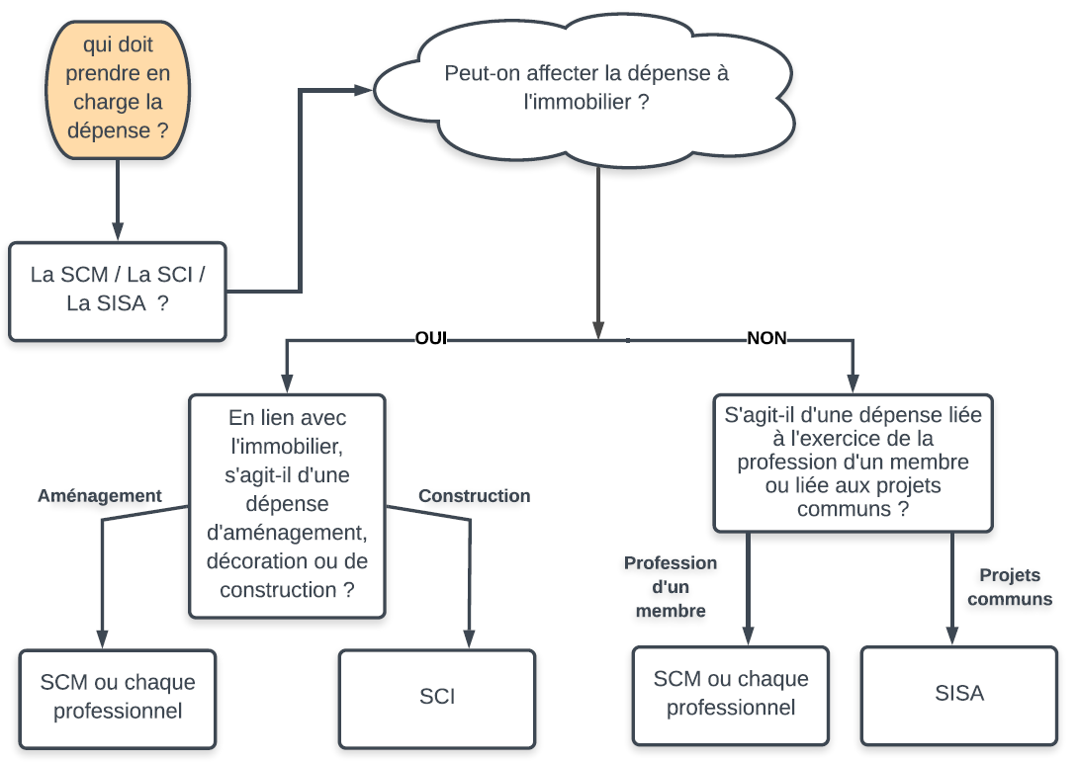

Slide 8
2. Le budget Prévisionnel

Slide 9
Quel intérêt ?

Slide 10
Quel intérêt du budget prévisionnel ?
Prévoir sa trésorerie
Eviter les mauvaises surprises en fin d’année
Calculer le budget disponible pour rémunérer les professionnels
->Exemple de budget SISA ou CPTS
N’oubliez pas : chaque équipe est unique, votre budget doit coller avec votre dynamique d’équipe !

Slide 11
Comment le construire ?
Combien ?
Solde restant après paiement les charges courantes et les investissements
Comment? Créer des clés de répartition - quelques exemples
Soit de manière égalitaire entre les associés : rémunération fixe
( budget disponible divisé / nombre d’associés)
Soit suivant plusieurs critères définis par l’équipe : rémunération variable
(ex: à hauteur des charges réalisées par le professionnel pour les dépenses liées au projet de santé, à la surface occupée…)

Slide 12
Comment le construire ?
Rémunération fixe « au forfait »
Avantages :
Répartition égale ou non des NMR entre associés
Gain de temps dans le calcul de répartition
Connue par avance
Inconvénients :
Peu démocratique
Ne valorise pas l’implication des professionnels
Ne tient pas compte des variations de budget NMR au solde

Slide 13
Comment le construire ?
Rémunération variable « à l’implication »
Avantages :
Valorise les personnes impliquées
Améliore la dynamique projet
Permet l’indemnisation pour la participation spécifique à un projet
Inconvénients :
en amont : implique un consensus d’équipe
En aval : implique un pointage rigoureux des émargements (outil de suivi)

Slide 14
Comment le construire ?
Rémunération mixte (fixe + variable)
Idée de distribuer les ACI sur les critères CPAM
Ex : ceux qui participent à l’écriture des protocoles: la somme leur revient (fixe)
Ex : 5 protocoles réalisés par une équipe de 3 personnes : répartition de la somme ACI entre eux
Avantage :
Budget clairement encadrés
On colle au budget prévisionnel
Inconvénients :
Valorisation inégale des professionnels (certains critères rapportent plus de points)

Slide 15
La mise en œuvre
Il n’y a pas de règle unique mais la règle choisie par l’équipe
Les règles doivent être fixées par avance dans le règlement intérieur
Pas de discussion à postériori
Plus de clarté pour les nouveaux professionnels qui arrivent
Evite aussi de polluer le fonctionnement « mode projet » dans l’année en revenant continuellement sur les règles de répartition

Slide 16
3. Retour d’expérience

Slide 17
4. Conclusion

Slide 18
Distinction entre MSP et CPTS
MSP
Obligation de créer une SISA pour percevoir les ACI
Les revenus sont fiscalisés au sein de la SISA si non dépensés
Uniquement des professionnels de santé
Approche patientèle
Pas de limite concernant l’indemnisation des professionnels
CPTS
Obligation de créer une association Loi 1901
Absence totale de fiscalisation des « recettes » de la CPTS
Existence d’un plafond d’indemnisation par professionnel et par an
Structure inclusive

Slide 19
Merci pour votre écoute, vos questions et échanges !
Pensez à compléter le questionnaire de satisfaction disponible sur l’application Imagina !

